Slide 1
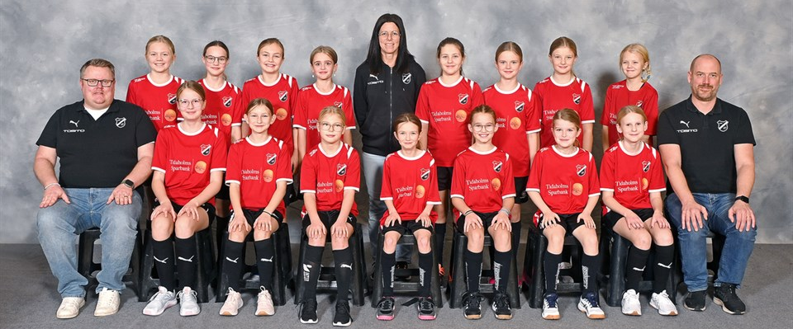
Säsongen 2024-2025
Välkomna

Slide 2
Agenda
Träning
Ledare
Seriespel
Cuper
Föräldragrupp
Övrigt

Slide 3
Innan vi drar igång
Vi ledare vill verkligen tacka er förädlar!
Ni är alltid positiva och engagerade!
Det är roligt att så många är med på matcher, hejar o sprider glädje runt laget. Det är inte många lag som har det så härligt som vi har det i detta laget!!!

Slide 4
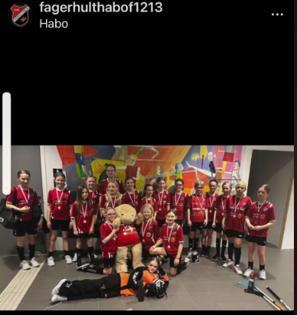
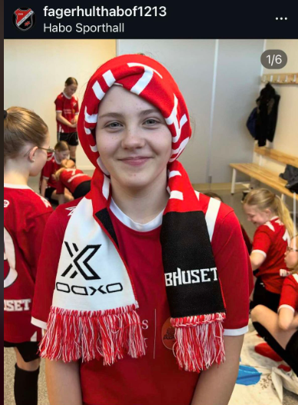
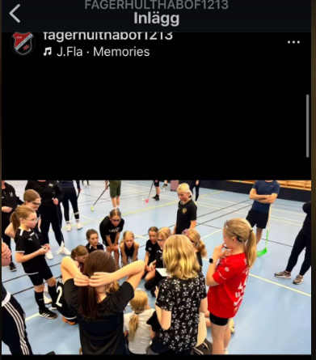
Följ oss gärna på Instagram! Fagerhulthabof1213

Slide 5
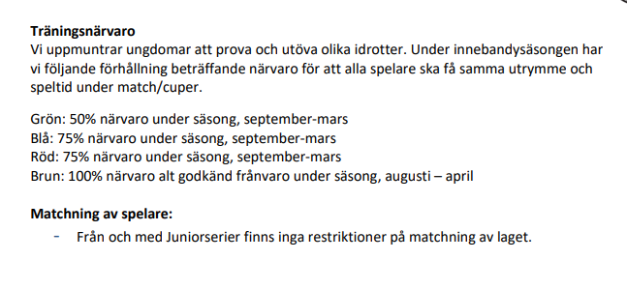
Träningstider
Ons: 17:00-18.30 A-Hall
Fre: 16:00-17.30 B-Hall
Alla som tränar mer än 75% (under en tre veckors period) kommer att få spela lika många matcher.
Kom i tid till träningen (minst 10 min innan).
Se till att ha ätit innan träningen.

Slide 6
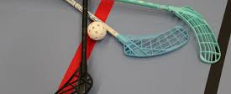
Träning övrigt
Vi är nu så många tjejer att planering av träning kräver mycket. Därav vill vi att man senast dagen innan kl. 12 meddelar om man kommer eller ej.
Om man missar att anmäla sig så får man givetvis träna med spelaren från ej närvaro.
Uppträda som lagkompisar 24/7
(även fritid och skola)

Slide 7
Ledare
Vi är nu 24-25 tjejer, även i år ser vi ut att ”växa” som lag, några nya tjejer har varit o tränat med oss.
Under förra säsongen utökade vi ledarstaben med Stina, till denna säsong har Tobias tillkommit

Slide 8
Seriespel
Vår målsättning var att vi skulle ha 2 lag i seriespel, dessvärre har det blivit fel i vår anmälan av 1 lag.
Vi fick 1 lag i Röd nivå spel 5 mot 5, detta är tjejerna inte redo för ännu, så vi har valt att tacka nej till den platsen. Vi jobbar mot att få ett lag till i Västergötland! Detta skulle innebära något längre resor, hur ställer ni er till det?
Målvakter 1 mv per match.
-Spelupplägg 4 mot 4
Vi sträva efter att alla ska få spela lika mycket under match även om vi inte kan garantera millimeterrättvisa
Vi kommer att göra kör och tvätt schema så att alla får hjälpa till med detta under säsongen.
Vår målsättning är att skicka ut kallelser inkl. tvätt o körschema ca 1 vecka innan match.
Kan man inte ex köra så får man byta detta, det är inget som vi ledare gör.

Slide 9
Cuper
Fair Play cup ( April 2025 i Jönköping)
Vi letar efter en cup till
Ett förslag är Fortnoxcup (28 eller 29 /12 i Växjö)
Där finns det bara ”rena åldersgrupper”
Dispens ges till för 3 överåriga/ lag, vi skulle kunna åka med 2 lag och vi är 8 överåriga. Det skulle innebära att om alla följer med så kan det bli något mindre speltid för de som är födda 2012.

Slide 10
Föräldragrupp
Vi behöver som vanligt en föräldragrupp bestående av 2-3 föräldrar.
Detta är inte mycket arbete det som förväntas är:
Vara en länk mellan oss ledare och föreningen i diverse frågor, panta mera etc.
Ta initiativ till försäljning som inbringar pengar till vår lagkassa
Kassör
Lagkassa
Mål minst 15-20 tusen / säsong
En cup kostar allt från några hundralappar upp till 2500 per barn.

Slide 11
Vad vi måste göra under säsongen
Panta mera
Ravelli Minst 3 paket/ barn. Föreningsintäkt utöver 3 går det till lagkassan.

Slide 12
Frågor?
Nu ser vi fram emot en rolig säsong

